Slide 1
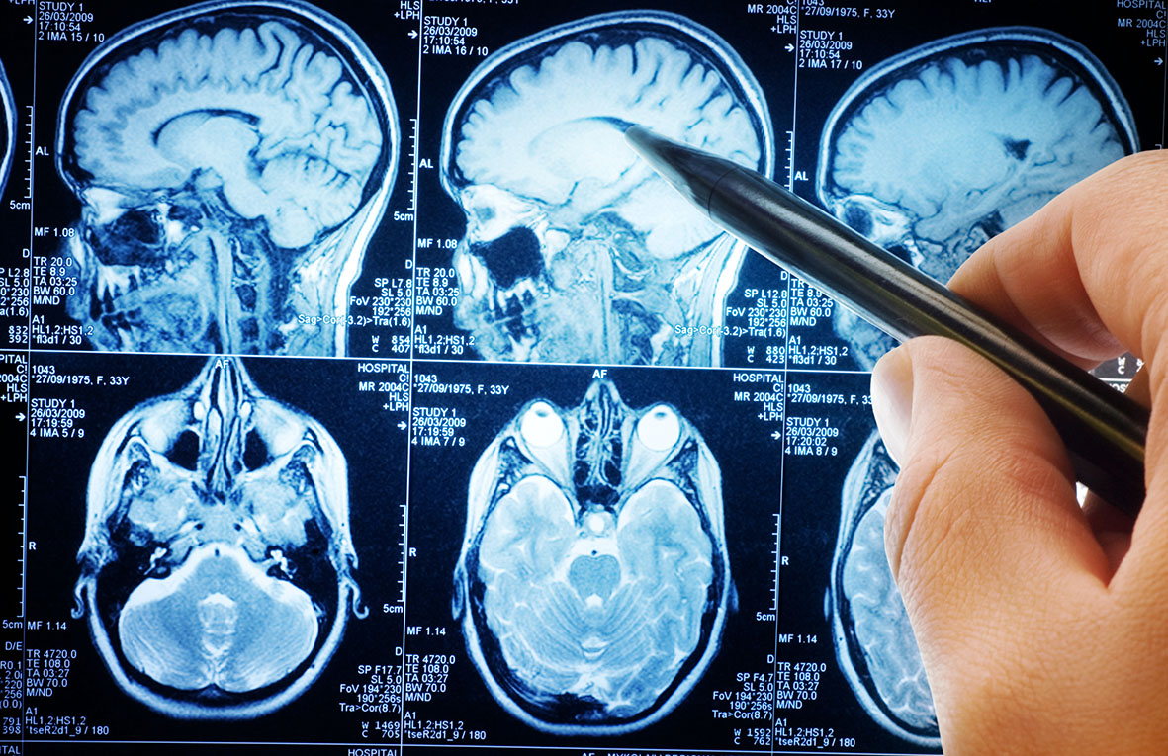


Detecção e Diagnóstico Automático de Tumores Cerebrais
João Paulo de Souza Rodrigues
21.01809-0
Notes:
Bom dia a todos, meu nome é João vou apresentar o trabalho desenvolvido para a matéria de Aplicações de IA e CD na área da saúde
Meu trabalho constituiu no desenvolvimento de um modelo de IA para detecção e diagnóstico automático de tumores cerebrais a partir da análise de imagens de ressonância magnética

Slide 2
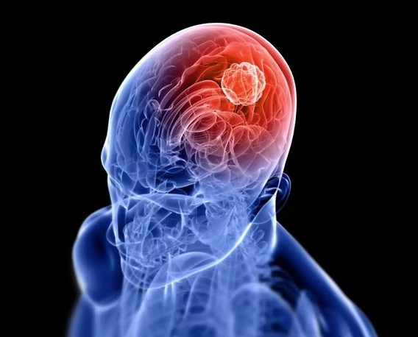
O QUE SÃO TUMORES CEREBRAIS?
Tumores cerebrais são crescimentos anormais de células no tecido encefálico, que comprimem e alteram o funcionamento normal do cérebro.
Podem causar complicações neurológicas ao paciente, como convulsões, alterações na memória, perda da capacidade motora e, em casos mais graves, interrupção da atividade cerebral.
Notes:
Antes de podermos falar sobre o modelo em si, é importante entender o que são tumores cerebrais
Resumidamente, um tumor cerebral é caracterizado pelo crescimento anormal de células na parte interna do cérebro. Esses aglomerados de células vão se acumulando dentro tecido encefálico, comprimindo as estruturas ao redor, o que ocasiona na geração de lesões e danificação do funcionamento normal do cérebro.
Atualmente, os tumores costumam ser divididos em 2 grandes grupos: os tumores benignos e os tumores malignos
Os tumores benignos normalmente são compostos por células mais maduras e menos ativas, que tendem a crescer mais lentamente e em geral não apresentam capacidade de invadir outros órgãos do corpo.
Já os malignos são o exato oposto disso, são formados por células mais ferozes, caracterizadas por ter crescimento celular acelerado e alta capacidade de invadir os tecidos do corpo que estão ao seu redor, se infiltrando na corrente sanguínea e proliferando essas células para outras regiões e órgãos do corpo.
No entanto, mesrmo com essa diferença, tanto tumores benignos quanto malignos, quando estão no cérebro, têm uma coisa em comum: São condições neurológicas muito graves e que representam um risco real à saúde do paciente. As ações que essas células cancerígenas têm dentro da massa encefálica podem podem desencadear várias complicações neurológicas, como convulsões, perda de coordenação motora, alterações de memória e, em casos mais graves, a falência de órgãos e interrupção de atividade cerebral.
Por conta disso, a velocidade com que o tratamento começa e a minimização do tempo gasto com diagnóstico são fatores cruciais pra garantir o bem-estar e a sobrevivência do paciente. Quanto mais tempo o diagnóstico demora, menores tendem a ser as chances de se obter resultado satisfatório e maiores são as chances de complicações.

Slide 3
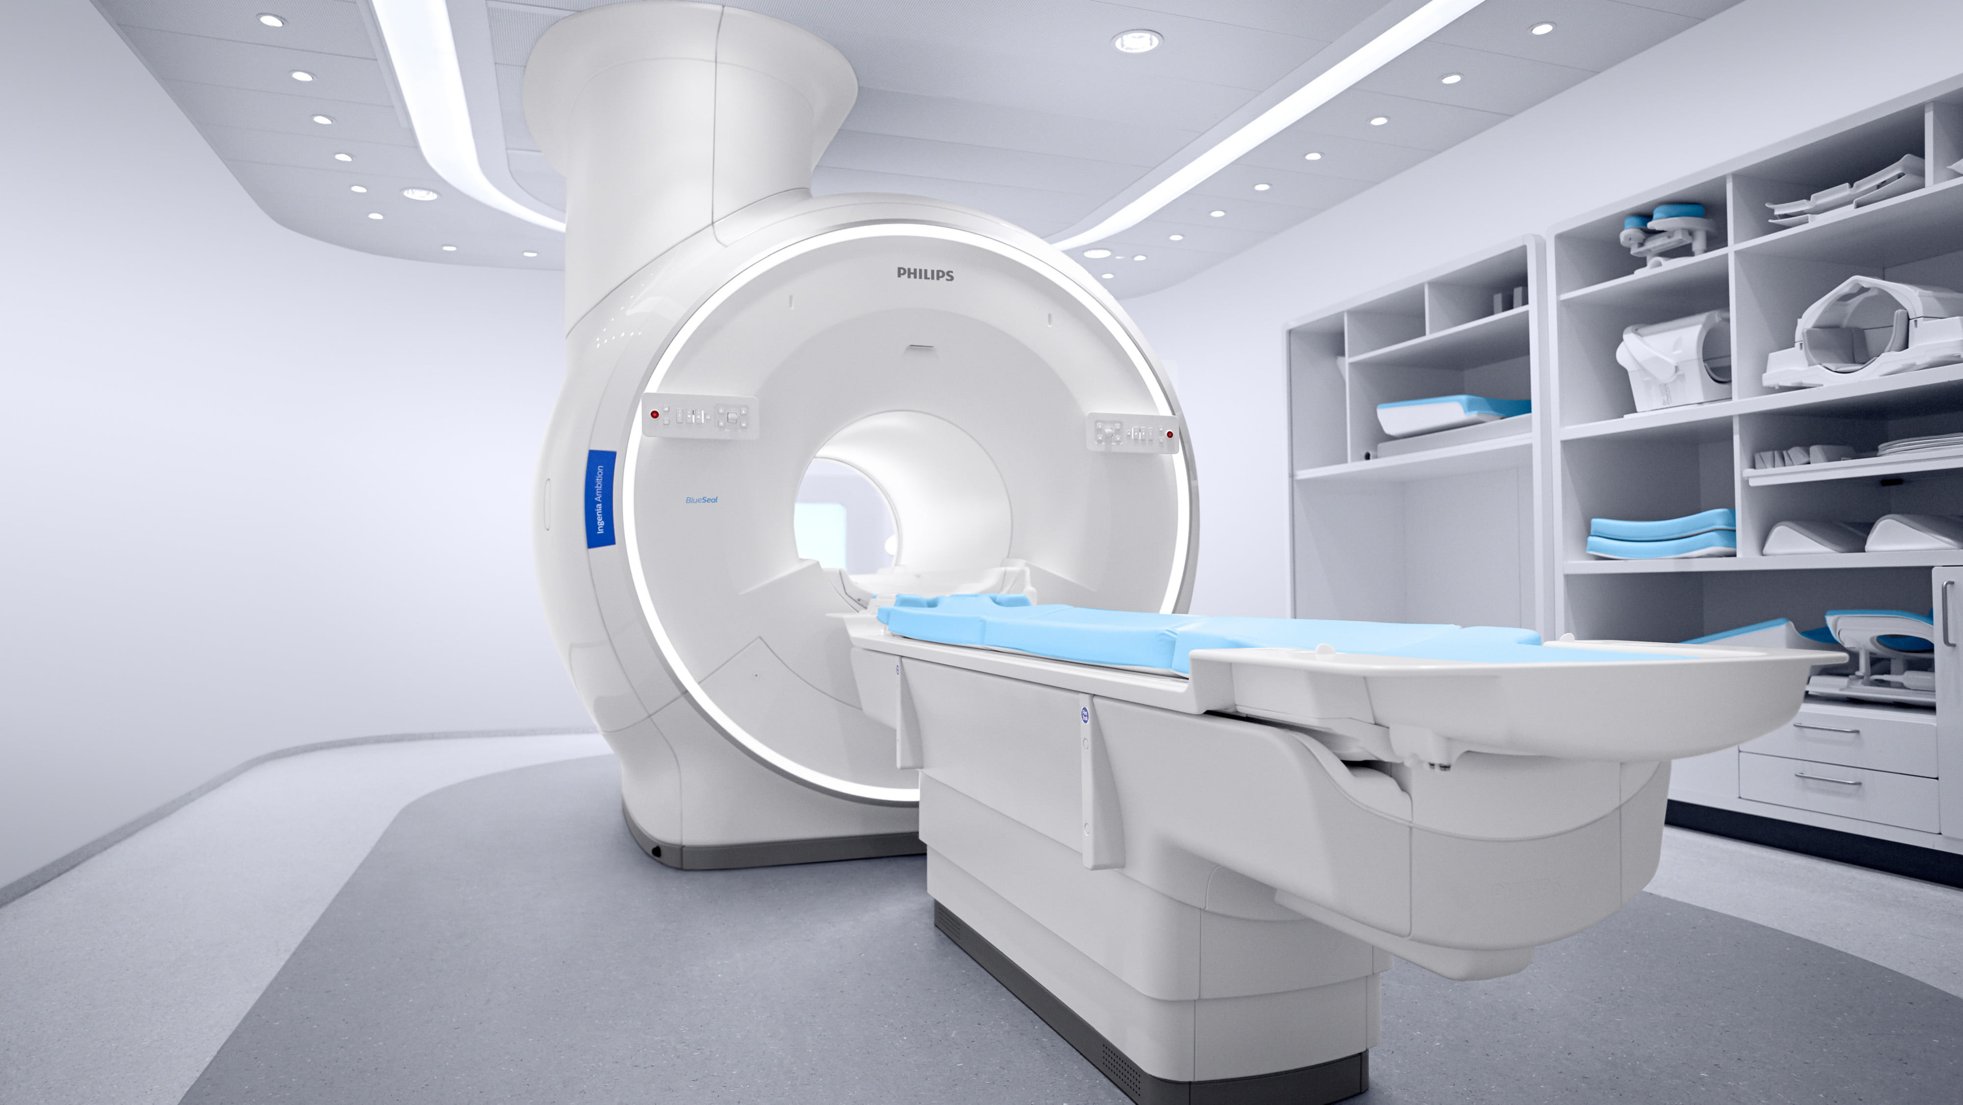
QUAL A IMPORTÂNCIA DAS RESSONÂNCIAS MAGNÉTICAS (RM)?
Exames de ressonância magnética cerebral permite a geração de imagens de alta resolução de estruturas encefálicas internas.
Facilita a identificação de tumores ou outros problemas
Acelera e aumenta a qualidade do diagnóstico
Dispensa a necessidade inicial de procedimentos invasivos
Notes:
É dentro desse cenário, entram as máquinas de ressonância magnética.
A ressonância magnética é um exame de imagem não invasivo, que se utiliza da presença de um campo magnético muito forte e a emissão de ondas de rádio para a geração de imagens detalhadas dos órgãos, tecidos e estruturas internas do corpo. Durante o exame, o equipamento consegue medir como o campo magnético ao redor do corpo da pessoa varia quando um pulso de onda de rádio é aplicado. É a partir dessas variações, que é feita a reconstrução das imagens de alta definção das estruturas, que posteriormente serão utilizadas por médicos especializados na formação do diagnóstico.
Quando entramos no contexto de ressonância magnetica cerebral, a RM é uma etapa essencial no diagnóstico e no acompanhamento de diversas doenças neurológicas, por conta da alta capacidade de visualizar tecidos moles, como o tecido cerebral. Essa característica faz com que as RM sejam muito utilizados na investigação de casos de acidentes vasculares cerebrais, doenças degenerativas como Parkinson e Alzheimer, aneurismas, traumatismos cranianos e, que é o foco deste trabalho, tumores cerebrais.

Slide 4
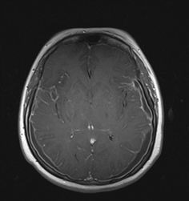
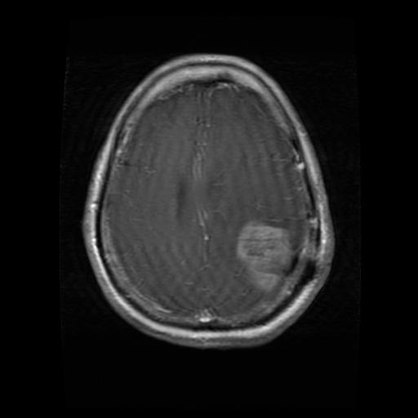
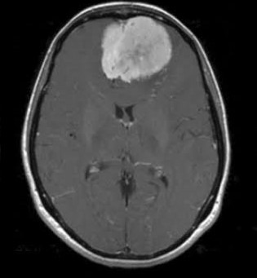
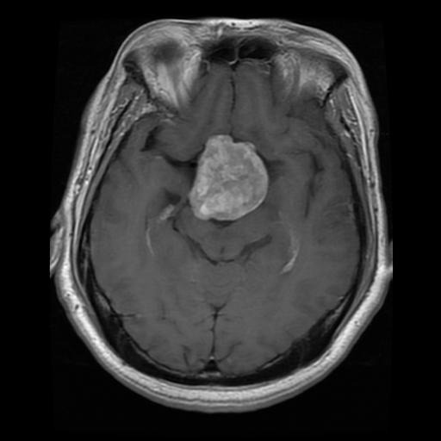
‘
O QUE ESSE ESTUDO PROPÕE
Desenvolvimento de uma aplicação de Inteligência Artificial, utilizando deep-learning e Visão Computacional, capaz de receber imagens de ressonância magnética cerebral e classificá-las em quatro categorias
Saudável
Glioma
Meningioma
Pituitário
Notes:
Como foi mencionado dois slides antes, quando estamos falando de tumores cerebrais, cada segundo conta.
Essas células cancerígenas podem crescer rapidamente, oferecendo um risco não só pro cérebro, mas para todo o organismo do paciente, o que acaba tornando fundamental a execução de um diagnóstico que seja rápido e preciso, permitindo que o médico responsável consiga antecipar o tratamento ou remoção do tumor o máximo que ele puder.
A partir dessa necessidade de agilidade e precisão, esse estudo propõe o desenvolvimento de uma aplicação de Inteligência Artificial, fundamentada em técnicas de deep-learning e visão computacional, capaz de automatizar parte do processo de diagnóstico de tumores cerebrais através da analise de padrões estruturais intracranianos presentes em exames de ressonância magnética cerebral.
A ideia principal é de que o modelo receba uma imagem de ressonância magnética de qualquer região do encéfalo, analise a imagem, extraia as principais características da estrutura craniana e encontre padrões que identifique se existe ou não um tumor ali e caso exista, qual categoria, qual o tipo o tumor melhor se encaixa.
Para essa classificação, trabalharemos com quatro classes principais: uma classe voltada para os cérebros saudáveis e outras três para os seguintes tipos de tumor: glioma, meningioma e pituitário.

Slide 5
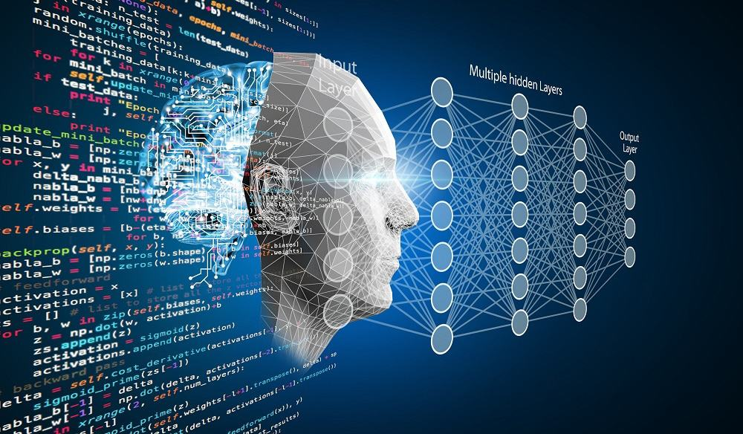
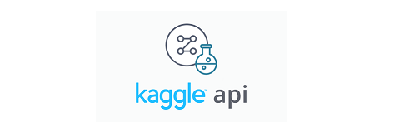
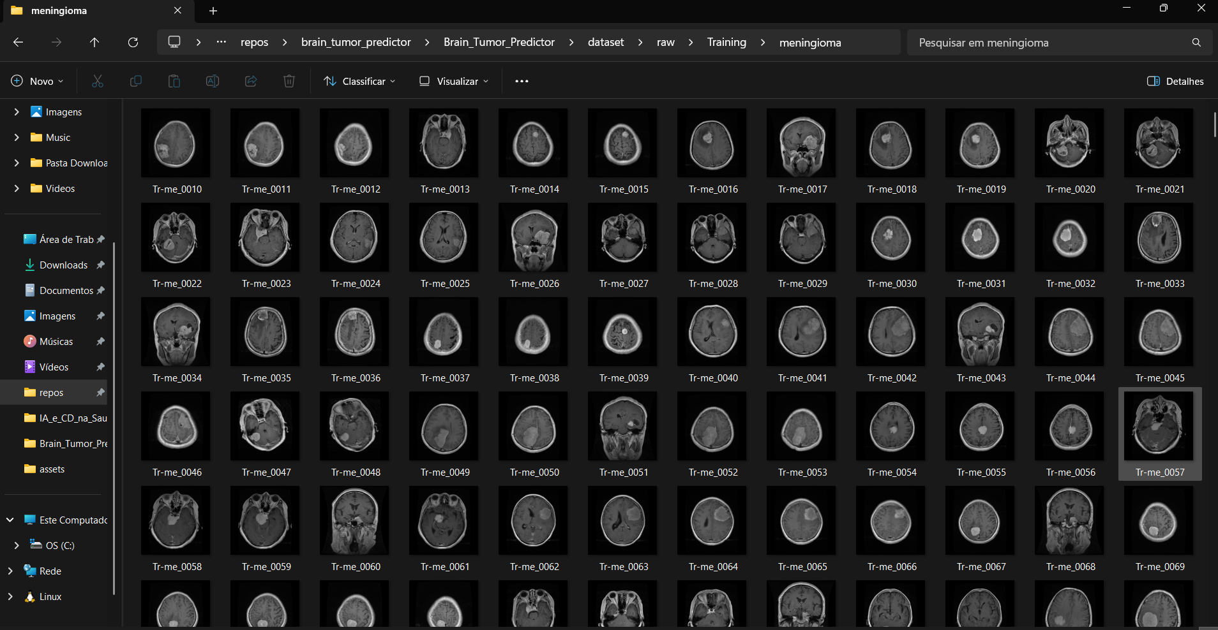




METODOLOGIA
Coleta dos dados
Pré-processamento das dados
Treinamento do modelo
Métricas de avaliação do desempenho
Análise dos Resultados
Notes:
Agora, falando um pouco sobre a metodologia adotada nesse projeto
O desenvolvimento deste trabalho foi dividido em cinco etapas principais.
Começando pela coleta dos dados, realizada utilizando a API da plataforma Kaggle, que permitiu um acesso e coleta fácil e rápida das imagens de ressonância magnética.
Em seguida, foi realizado o pré-processamento das dados, uma etapa focada na remoção de ruído e partes desnecessárias das imagens, preparando os dados de uma forma que maximizasse a eficiência do treinamento
A terceira etapa consistiu no treinamento do modelo, utilizando essas imagens já tratadas e uma arquitetura pré-treinada na extração de características visuais.
A seguir é a etapa focado na aplicação métricas de avaliação de desempenho sobre as predições do modelo relizadas no conjunto de teste
E por fim, foi realizada uma análise dos resultados e conclusão sobre a eficiência do modelo e o potencial uso dele como ferramenta de apoio ao diagnóstico.

Slide 6
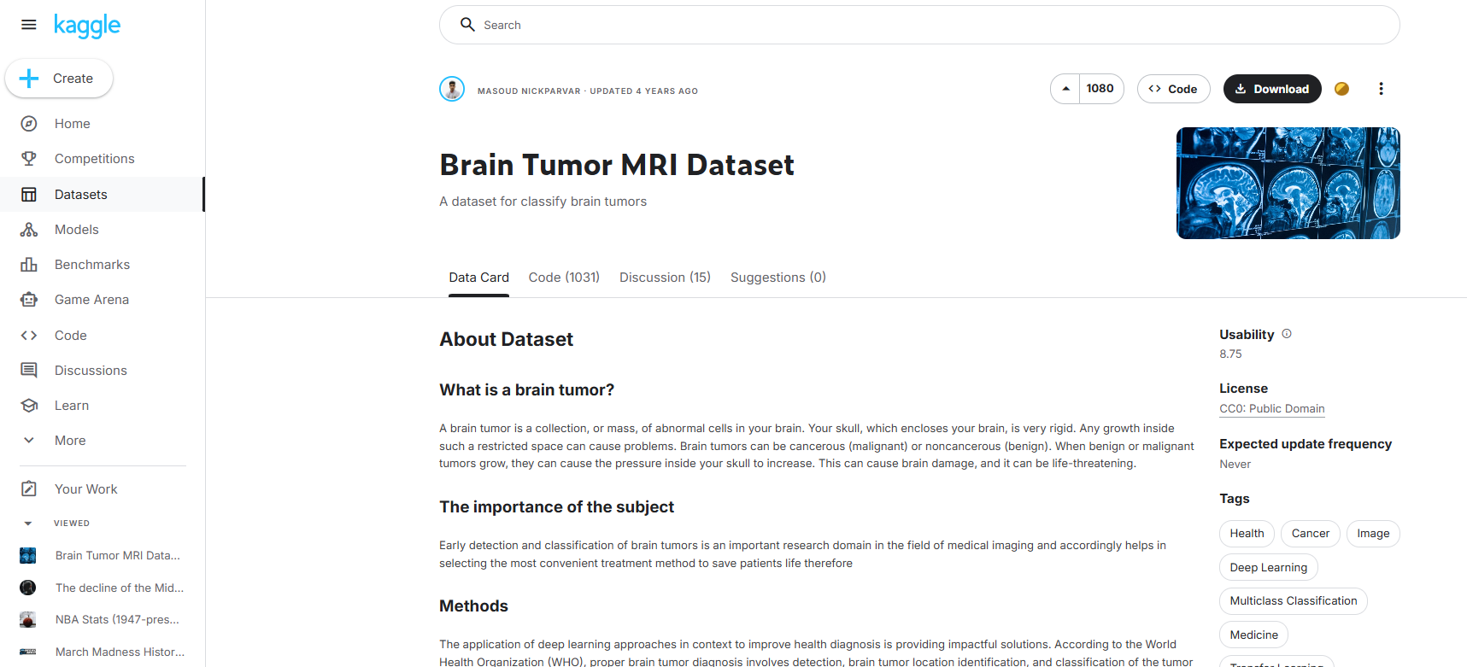
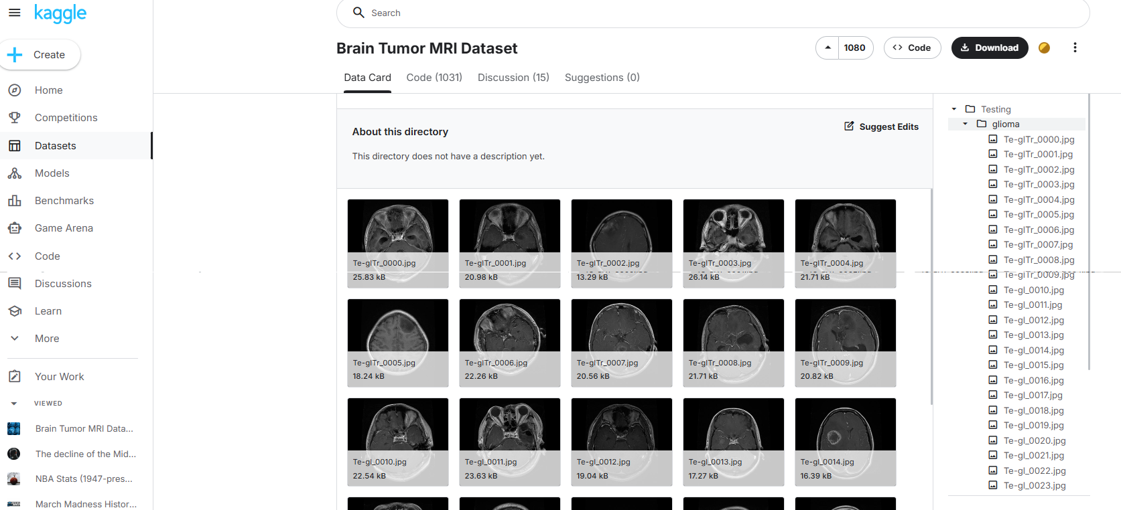
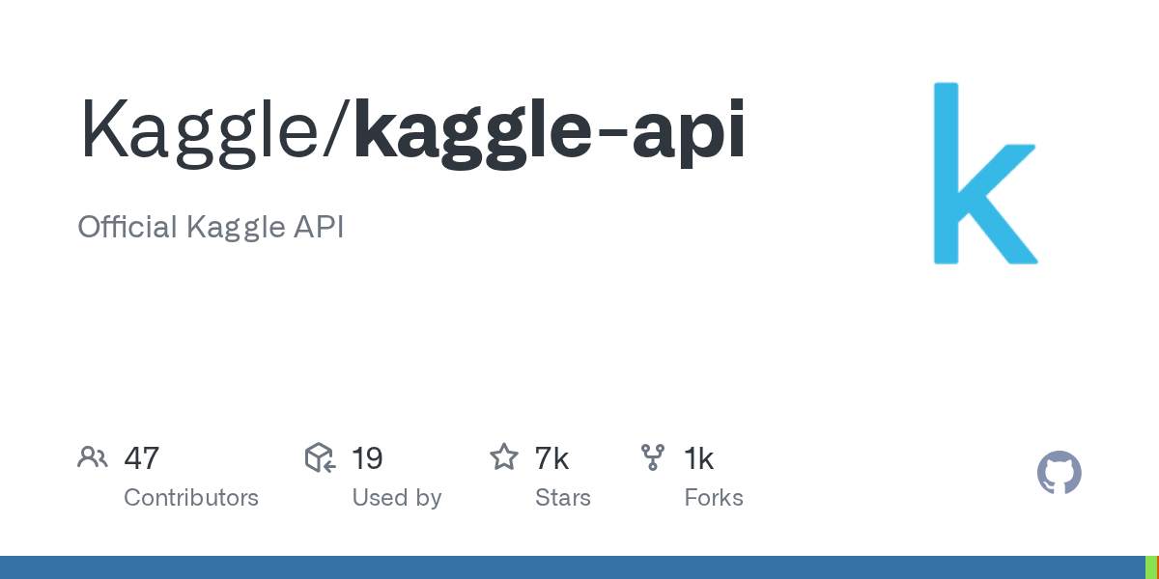
COLETA DOS DADOS
Utilizou-se do dataset público da Kaggle Brain Tumor MRI Dataset desenvolvido por Masoud Nickparvar em 2021
CLASSE | TREINAMENTO | TESTE | TOTAL
Saudável | 1595 | 405 | 2000
Glioma | 1321 | 300 | 1621
Meningioma | 1339 | 306 | 1645
Pituitário | 1457 | 300 | 1757
Total | 5712 (~80%) | 1311 (~20%) | 7023
Notes:
Bem como foi dito antes, a coleta de dados usados neste estudo foi feita via API da Kaggle, através da utilização dataset Brain Tumor MRI, desenvolvido e publicado em 2021 por Masoud Nickparvar.
Esse conjunto de dados reúne mais de 7 mil imagens reais de ressonância magnética cerebral, com os dados já organizados nas quatros categorias que utilizaremos no modelo:
Além disso, o próprio autor do dataset já reorganizou os dados em dois subconjuntos, separando cerca de 80% das imagens para treinamento do modelo e 20% para representarem o conjunto independente de teste, o que facilitou bastante o processo e eliminou a necessidade de reorganizar manualmente o conjunto.
Um dos problemas que chamaram a atenção durante a análise inicial dos dados foi o desbalanceamento entre as classes do dataset. Por exemplo, no conjunto de treinamento a classe saudável apresentou 1595 imagens disponíveis enquanto glioma tinha 1321, e pituitário 1457.
Esse tipo de diferença é problemática em aprendizado de máquina, porque o modelo pode acabar ficando enviesado, aprendendo mais sobre a classe que aparece com maior frequência, ao invés de focar nas características que realmente distinguem uma classe da outra.

Slide 7
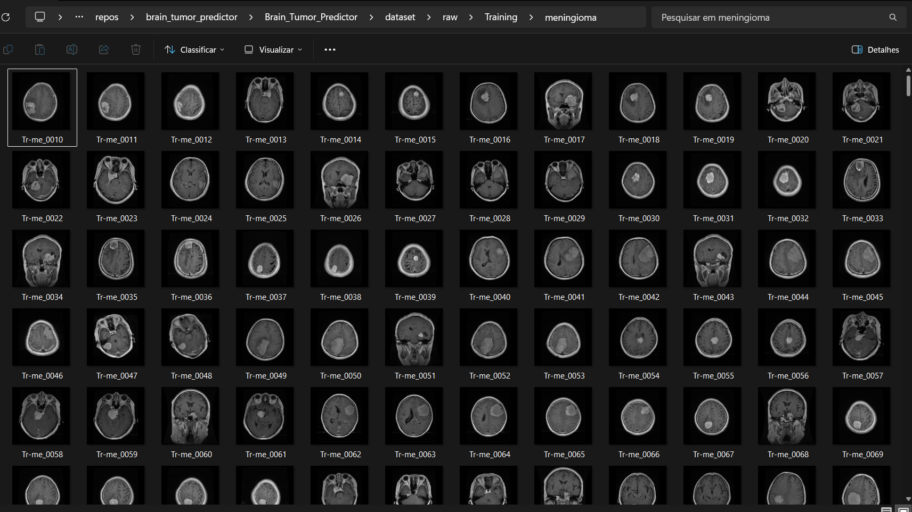
PRÉ-PROCESSAMENTO
Recorte focado da região encefálica
Redimensionamento das imagens para 224x224 pixels
Aplicação do CLAHE em escala de cinza
Normalização por z-score
Data Augmentation
Notes:
Na etapa de pré-processamento, foi aplicado uma serie de operações nas imagens com o objetivo de deixar os dados o mais limpos e padronizados possível, focando somente nas características que importam para o diagnóstico do tumor.
A primeira a ser realizada foi o recorte da região encefálica, removendo bordas, artefatos e regiões externas que não trazem informações relevantes para o modelo
Depois disso, foi realizado um redimensionamento e padronização das imagens para 224x224 pixels, de forma que possamos maximizar a eficiência do modelo e já deixe os dados padronizados no tamanho de entrada esperado pela arquitetura que será utilizada durante o treinamento
Em seguida foi aplicado o CLAHE, que é uma técnica utilizada para realçar o contraste das imagens e dar mais destaque às estruturas intracranianas, e foi feito a normalização dos dados por z-score, padronizando a distribuição de brilho entre os dados e evitando que o modelo fique procurando padrões entre as variações de brilho
Por fim, foi aplicada a técnica de data augmentation, de forma a gerar novas versões genéricas das imagens utilizando operações como espelhamento, rotações e alterações no contraste e brilho. Esse aumento genérico dos dados permite não somente que o modelo fique mais robusto, mas também resolve o problema de desbalanceamento entre as classes do dataset

Slide 8
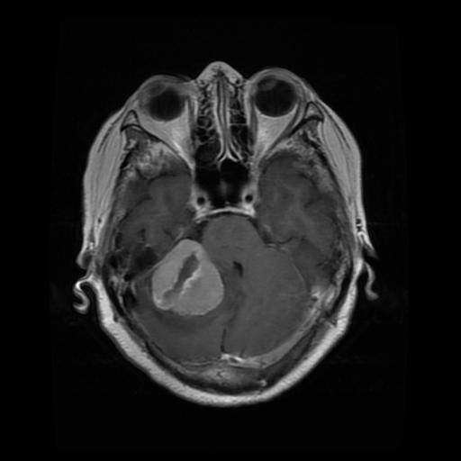
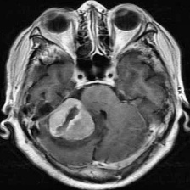
PRÉ-PROCESSAMENTO
ANTES
DEPOIS
Notes:
Aqui um exemplo de como a imagem era antes e como ela ficou depois do pré-processamento.

Slide 9
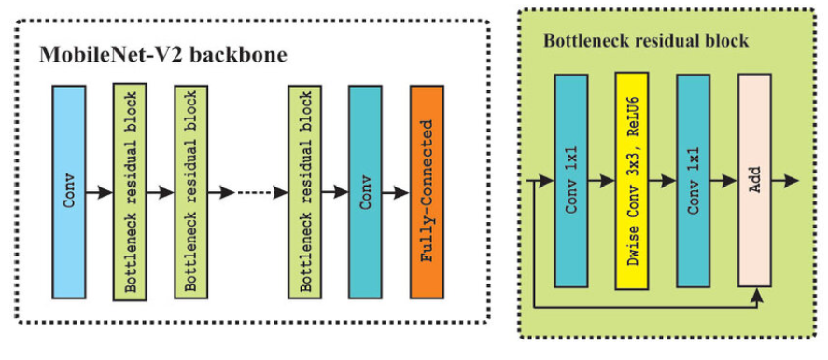
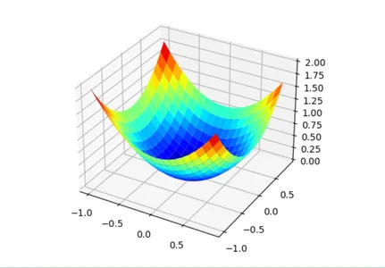
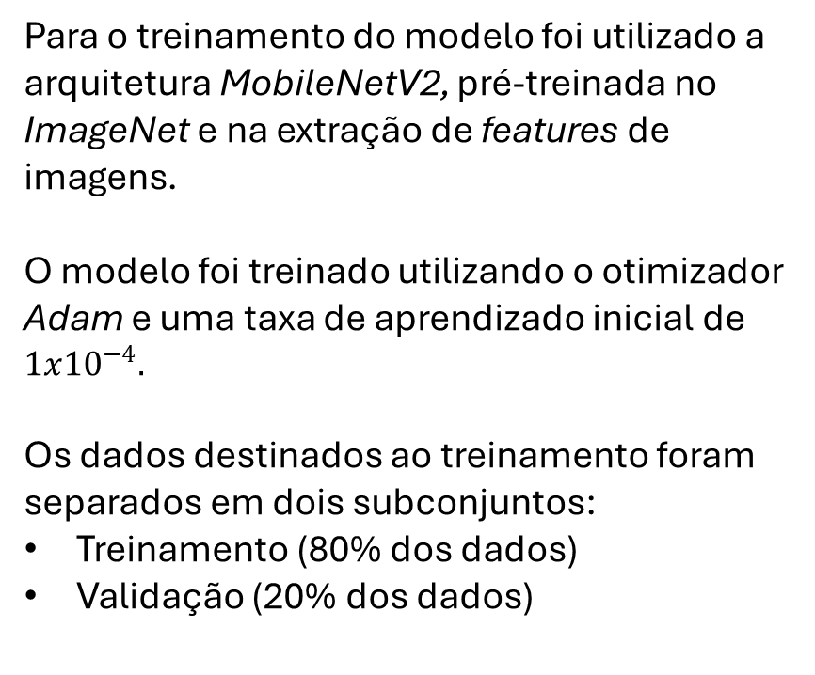
TREINAMENTO
Para o treinamento do modelo foi utilizado a arquitetura MobileNetV2, pré-treinada no ImageNet e na extração de features de imagens.
O modelo foi treinado utilizando o otimizador Adam e uma taxa de aprendizado inicial de $1x{10}^{−4}.$
Os dados destinados ao treinamento foram separados em dois subconjuntos:
Treinamento (80% dos dados)
Validação (20% dos dados)
Notes:
Durante o treinamento do modelo foi adotado a arquitetura MobileNetV2, que é rede convolucional pré treinada no ImageNet, o que permite que ela já tenho amplo conhecimento sobre diversos filtros e padrões visuais básicos como bordas, texturas e formas; o que é muito útil na análise de imagens de ressonância magnética
O treinamento foi realizado utilizando o otimizador Adam, com uma taxa de aprendizado relativamente baixa, de 1x10^-4 e ele foi feito usando dois subconjuntos de dados: com 80% dos dados de treinamento sendo destinados ao treino do modelo e os outros 20% para validação. Essa redvisião dos dados de treinamento permite acompanhar se o modelo esa aprendendo a generalizar ou se está somente decorando os dados.

Slide 10
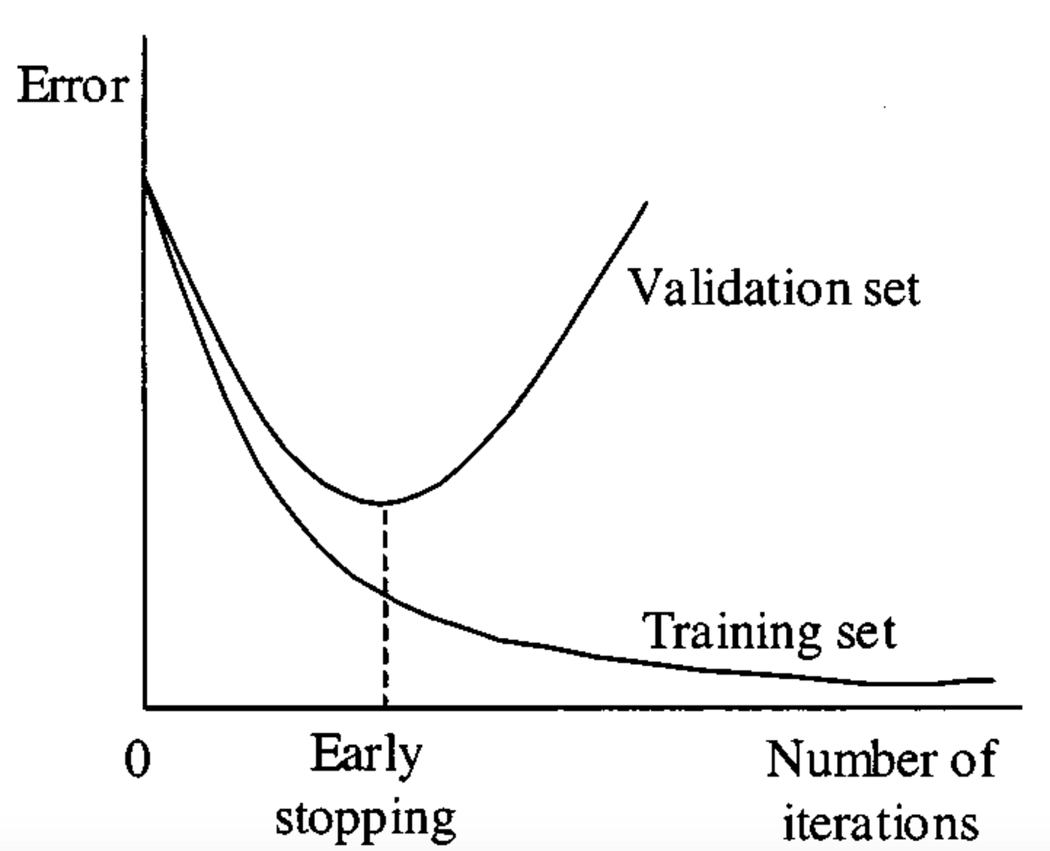
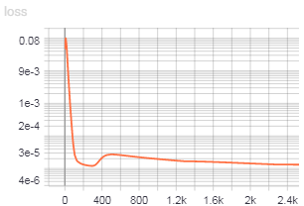
TREINAMENTO
Foram utilizados dois mecanismos de callback durante o treinamento, com o intuito de estabilizar o modelo e minimizar o risco de overfitting
Early Stopping
ReduceLROnPlateau
Notes:
Além disso, também foram utilizados dois outros mecanismos de controle sobre o treinamento:
O primeiro deles foi o Early Stopping, mecanismo responsável por monitorar a perda de validação e por interromper o treinamento e restaurar os pesos das camadas,, quando essa perda parasse de melhorar por épocas seguidas.
E o outro mecanismo é o ReduceLROnPlateau, que também monitora a perda de validação do treinamento mas, ao perceber que a métrica se estabilizou, em vez de interromper o treino ele reduz a taxa de aprendizado

Slide 11

MÉTRICAS DE DESEMPENHO
Acurácia
Precisão
Recall
F1-Score
MCC
Kappa
Matriz de Confusão
Curvas ROC e AUC
Visualização 2D com t-SNE
Notes:
Para avaliar o desempenho do modelo foi escolhidas uma série de métricas avaliadoras quantitativas e qualitativas
Dentre as quantitativas estão a acurácia, precisão, recall, f1-score, mcc e kappa
E a avaliação qualitativa foi feita através da geração da matriz de confusão, das curvas roc e auc e a visualização da distribuição 2d das amostras usando o algoritmo t-sne

Slide 12
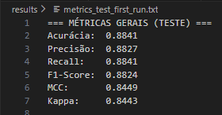
ANÁLISE DOS RESULTADOS
Modelo apresentou desempenho consistente e confiável no diagnóstico automático das RMI, conseguindo ter uma distinguir eficientemente os cérebros saudáveis dos cérebros com tumores, além de conseguir classificar os tumores com boa eficácia.
Notes:
Para geração dos resultados finais foi utilizando um conjunto de dados de teste independente, ou seja, são dados que o modelo nunca teve contato e não tem nenhum indicativo sobre os seus rotuslos
Após a realização das predições, foi possível observar que as métricas de acurácia, precisão, recall e f1-score ficaram em torno de 88%, o que já indica um nível de acerto geral bem satisfatório e que o modelo está equilibrado, ele não somente acerta muito como não está errando demais nem por falso positivo nem por falso negativo.]
Já as métricas de MCC e Kappa ficaram em torno de 84%, que são valores considerados ok para um problema de classificação multiclasse como esse.
De forma geral, as métricas quantitativas mostram que o modelo apresentou um desempenho consistente e confiável, conseguindo distinguir bem entre cérebros saudáveis e cérebros com tumores.

Slide 13
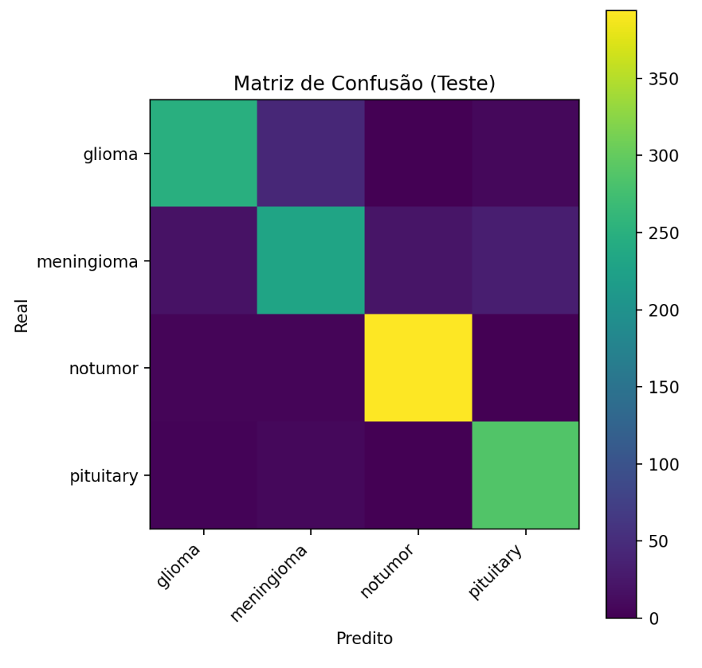
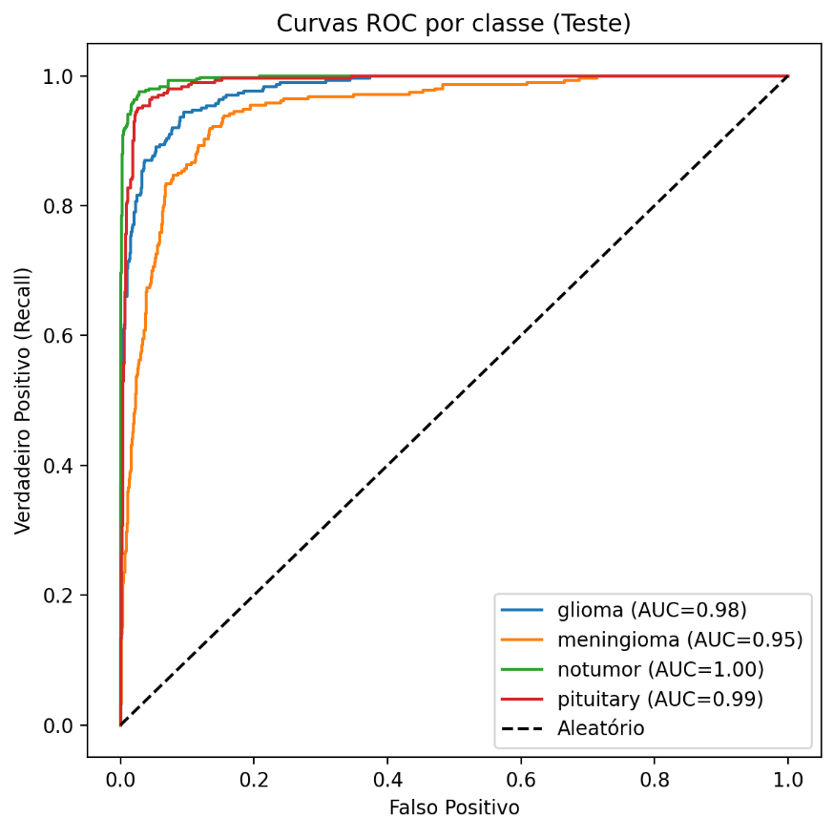
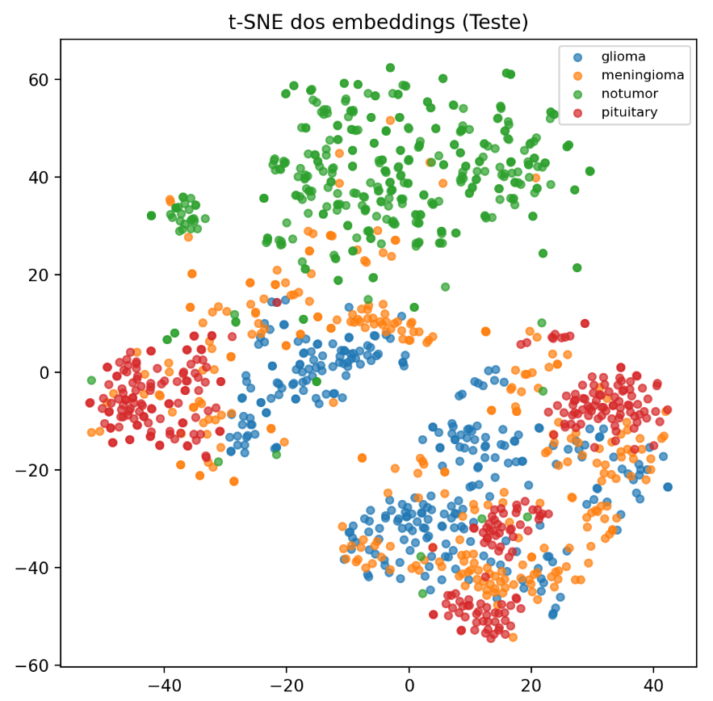
ANÁLISE DOS RESULTADOS
Notes:
Essa conclusão é fortalecida quando analisamos as métricas qualitativas
Começando pela matriz de confusão, É notável que a maior parte dos erros ocorre entre os tipos de tumor, como por exemplo meningioma e pituitário. Isso mostra que o modelo é particularmente muito eficiente na separação de cérebros saudáveis dos cérebros com tumor, o que é um requerimento fundamental para sua utilização em casos clínicos.
No gráfico do meio, é possível observar que todas as 4 curvas ROC ficaram bem afastadas da diagonal aleatória e os valores de AUC são altos, chegando a alcançar 1,00 para a classe “notumor”. Isso reforça a boa relação entre verdadeiros positivos e negativos e mostra que o modelo está equilibrado em diferentes limiares de decisão
É por último temos a visualização 2D com t-SNE, onde fica ainda mais claro a eficiência do modelo na separação de cérebros de tumor e saudáveis. Esse gráfico também deixa bem evidenciado as confusões que o modelo fez na hora de definir o tipo de tumor presente, com a presença uma certa sobreposição entre as três classes de tumor.

Slide 14
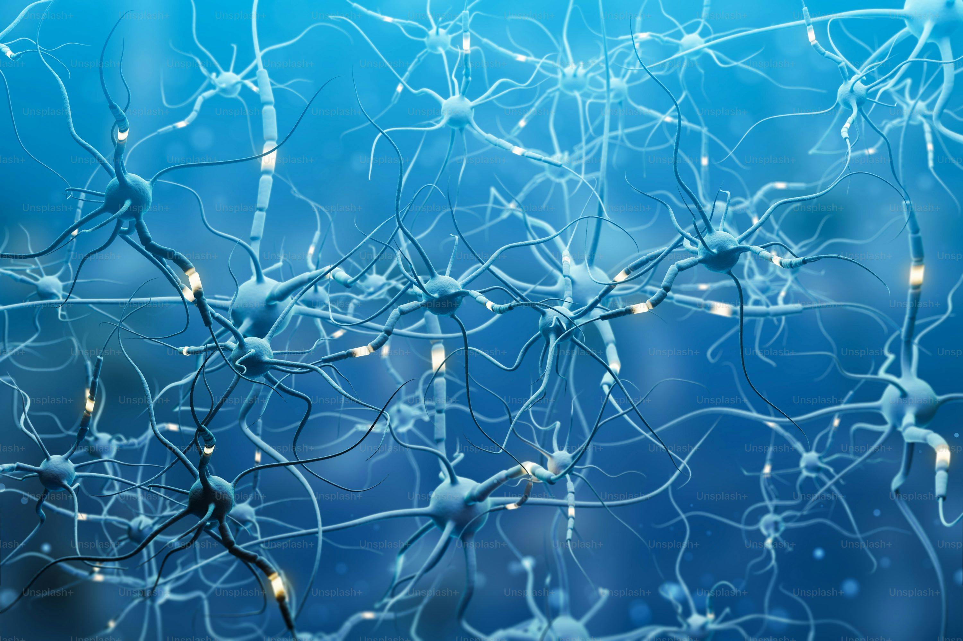
CONCLUSÃO
Foi possível concluir que o modelo desenvolvido demonstrou alta capacidade de identificação de padrões característicos dos tumores e conseguiu diagnosticar, com alta eficiência e confiabilidade, a presença ou ausência dos tumores cerebrais.
Notes:
Concluindo, dá pra dizer que , de forma geral, o objetivo do trabalho foi alcançado.
Os resultados do modelo e os valores gerados pelas métricas de desempenho mostraram que o modelo é altamente capaz de, dentro de um cenário controlado, identificar padrões característicos e classificar com eficiência a presença ou ausência de tumor.
A utilização desse modelo em casos clínicos de tumores cerebrais pode ser uma ferramenta de apoio muito útil ao médico, ajudando a priorizar casos e a apontar exames potencialmente suspeitos e, principalmente, reduzir o tempo gasto entre o exame de RM e o início do tratamento

Slide 15
REFERÊNCIAS
NICKPARVAR, Masoud; Brain Tumor MRI Dataset, Kaggle, 2021. Disponível em: https://www.kaggle.com/datasets/masoudnickparvar/brain-tumor-mri-dataset/data
ABD-ELLAH, Mahmoud Khaled; AWAD, Ali Ismail; KHALAF, Ashraf A. M.; HAMED, Hesham F. A. A review on brain tumor diagnosis from MRI images: practical implications, key achievements, and lessons learned. Magnetic Resonance Imaging, v. 61, p. 300-318, 2019. Disponível em: https://doi.org/10.1016/j.mri.2019.05.028.
MAFALDO, Rodrigo; Tumor Cerebral: quais são os sintomas e as diferenças entre eles. Disponível em: https://neurocirurgiao.net.br/tumor-cerebral-quais-sao-os-sintomas-e-as-diferencas-entre-eles/
Link do repositório do Github:
https://github.com/jpsrodrigues30/Brain_Tumor_Predictor
Notes:
Obrigado pela atenção

